Slide 1
Borexino e SOX
B.Caccianiga
Milano- Consiglio di Sezione 8 luglio 2015

Slide 2
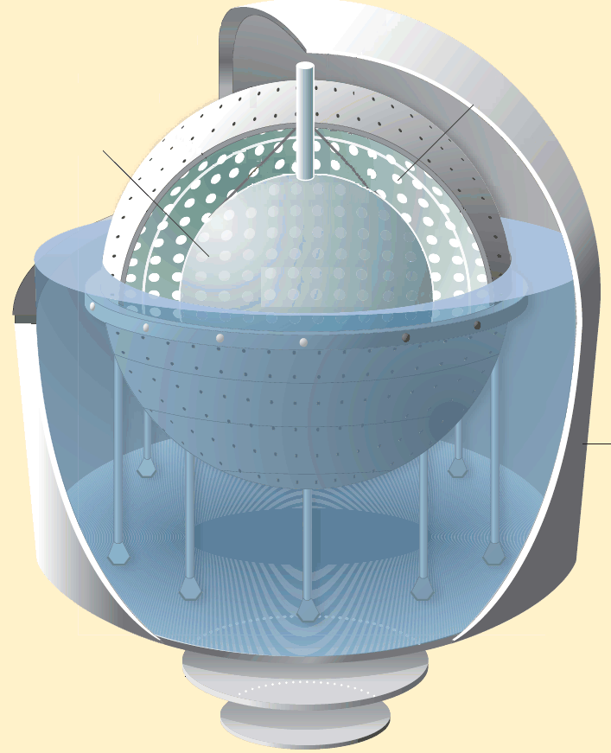
Borexino
La struttura a cipolla di Borexino
Cuore del rivelatore 300 ton di scintillatore liquido
Water tank R=9m h=16.5m
2214 fotomoltiplicatori che puntano verso il centro
Stainless Steel Sphere R~ 7 m
Inner Vessel R=4.25m
8.5 m
Strati di materiale di radiopurezza crescente andando verso il centro
PIT sotto il rivelatore che puo’ ospitare la sorgente per SOX

Slide 3
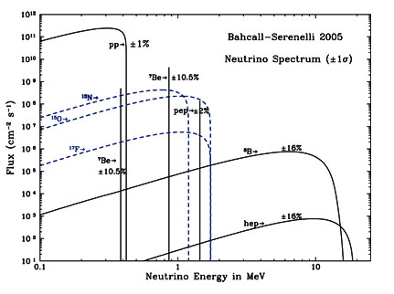
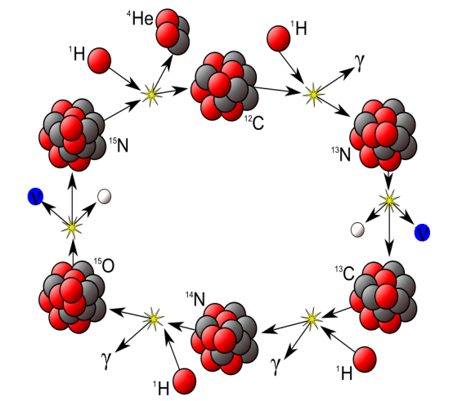
Borexino: neutrini solari
Solar neutrino spectrum: dominated by low-energy neutrinos (< 1MeV)
pp CYCLE:
~99% of the sun energy
PUBBLICATO NEL 2014 su NATURE!
CNO CYCLE:
<1% of the sun energy
Possibly BX Phase 2?

Slide 4
Osservazione dei neutrini da pp in Borexino
Published on Nature 512, 383-386 (2014)

Slide 5
Borexino: articoli pubblicati recentemente
Neutrini solari
1)’‘Final Results of Borexino Phase-I low-energy solar neutrino spectroscopy’’,
Phys.Rev.D 89, 112007 (2014).
2)’’’Neutrinos from the primary proton-proton fusion process in the Sun’’
Nature 512, 383 (2014).
Geo-neutrini
1)’‘Spectroscopy of geo-neutrinos from 2056 days of Borexino data’’,
arXiV:1506.04610- sottomesso su Phys.Rev.D Brief Reports (25 giugno 2015)

Slide 6
Borexino: la (lunga) storia
2007
FASE 1
2010
2012
FASE 2
2014
Fase preparatoria
Purificazioni
Verso SOX
FASE 1 (2007-2010)
Neutrini solari
⁷Be: prima misura+ misura al 5% + studio modulazioni stagionali; Day/Night asymmetry; √
pep: prima misura; √
⁸B: misura con la piu’ bassa soglia in energia; √
CNO: miglior limite; √
Geo-neutrini
Evidenza > 4.5σ ; √
Limiti su processi esotici √
Cosmogenici (neutroni, muoni ecc..) √
FASE 2 (2012-2014)
Neutrini solari
Update dei risultati su⁷Be, pep, ⁸B;
pp neutrinos
CNO: ulteriore migioramento del limite?
Update su geo-neutrini
Limiti su processi esotici
Cosmogenici (neutroni, muoni ecc..)
E’ possibile fare una misura dei neutrino da CNO?

Slide 7
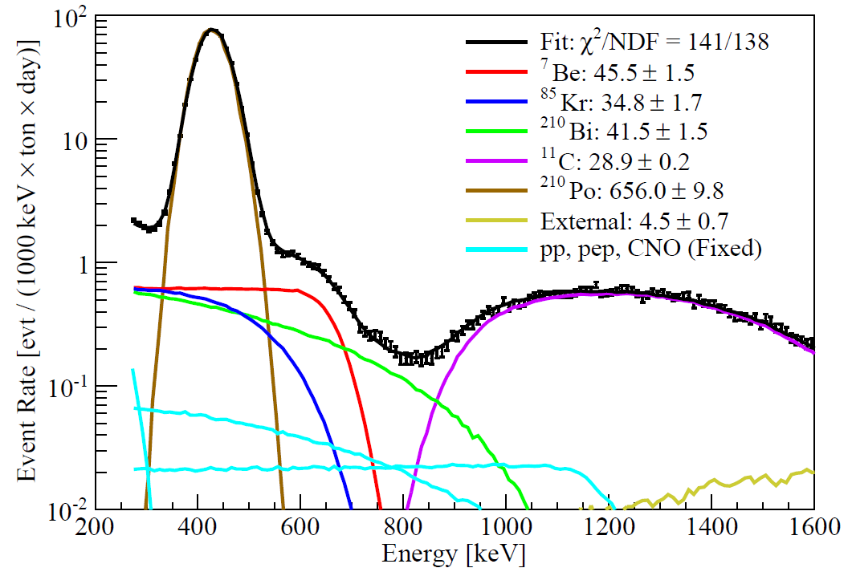
Borexino:la ricerca dei neutrini da CNO
  Difficolta‘ di questa analisi
  Rate molto bassi (counts /day/100tons);
  Backgrounds: ²¹⁰Bi e ¹¹C;
²¹⁰Bi e’ il principale background per questa analisi
Possibile tag con ²¹⁰Po?
¹¹C rate ~ 27 cpd/100tons;
²¹⁰Bi rate ~40 cpd/100tons
²¹⁰Bi rate ~20 cpd/100tons
²¹⁰Pb → ²¹⁰Bi + β⁻ (τ=33y)
²¹⁰Bi → ²¹⁰Po +β⁻ (τ=7d)
²¹⁰Po → ²⁰⁶Pb +α (τ=200d)
E’ necessario mantenere la temperatura stabile per evitare movimenti del fluido (che potrebbero portare nello scintillatore ²¹⁰Po dal vessel);
Isolamento della water tank in corso
CNO
pep

Slide 8
Isolamento della Water Tank
Lavori di isolamento della tanica sono cominciati il 14 May 2015)
Dovrebbero essere completati per la fine di luglio
Comincia a esserci evidenza dell’effetto dell’isolamento;
Ancora presto per trarre conclusioni definitive

Slide 9
SOX: Short distance ν_{e} Oscillations with boreXino
Esistono diverse anomalie sperimentali che potrebbero essere risolte assumendo la presenza di uno (o piu’) neutrini sterili:
Gallium anomaly;
Reactor anomaly;
LSND/miniBooNE;
Le anomalie puntano verso Δm² ~ 1 eV²;
Questa regione dello spazio dei parametri puo’ venire sondata con un esperimento di disappearance a short-baseline con L~metri e E~MeV;
Sorgente di neutrini (o anti-neutrini) posta sotto il rivelatore Borexino a una distanza di ~ 8 m dal centro del rivelatore;
Possibili alternative
Sorgente di neutrini ⁵¹Cr (~10MCi);
Sorgente di anti-neutrini ¹⁴⁴Ce-¹⁴⁴Pr (100kCi);

Slide 10
SOX: ¹⁴⁴Ce-¹⁴⁴Pr source
Caratteristiche: anti-ν source, E_{ν} <2.99 MeV τ=411 d
Produzione
estratta da combustibile nucleare esausto;
Possibilita’ presso il complesso iindustriale di Mayak (Russia)
VANTAGGI
reazione per rivelare gli anti-neutrini ‾ν+ p → n + e⁺ quasi background free
Vita media lunga;
SVANTAGGI
γ_{s} (E=2.2 MeV) emessi dalla sorgente piu’ difficili da maneggiare;
Attivita’ necessaria ~100 kCi ~3.7PBq ( 3.7 x 10 ¹⁵ ν/sec)

Slide 11
SOX: Short distance ν_{e} Oscillations with boreXino
It is both a technical and a burocratical challenge
High activity requires appropriate shielding and suitable transportation containers;
Many authorizations (transportation, handling, storage) are required;
Source design is driven by
Production process technique;
Biological shielding requirements (tungsten alloy shielding);
Thermal constraints;
Mechanical constraints (tunnel dimensions, total weight);
Transportation requirement and containers design and production;
Hot cell manipulation;
Handling in the experimental Hall;
Calorimeter integration (to measure precisely the activity of the source);

Slide 12
SOX-Ce
Complicated transportation logistic in order to comply with safety regulations for transport of radioactive material:
¹⁴⁴Ce source ready for shipment to Gran Sasso by Fall 2016;
Transportation to Gran sasso in November 2016;

Slide 13
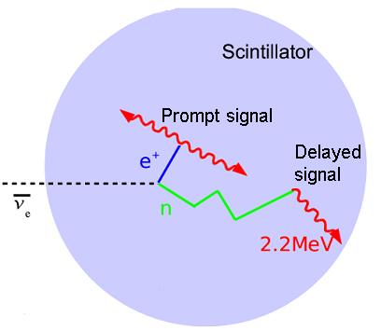
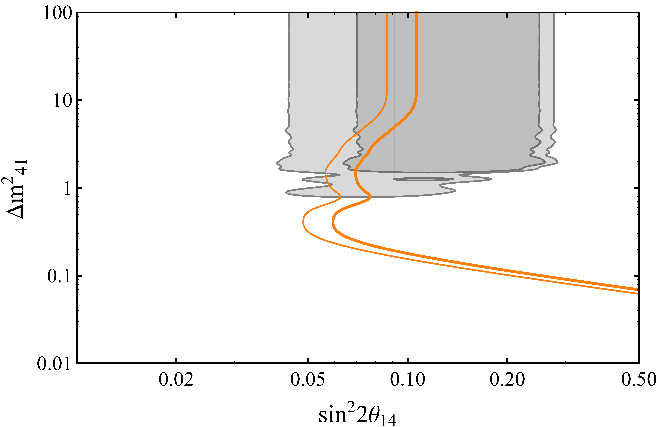
SOX-Ce
Source characteristics: E_{ν} <2.99 MeV τ=411 days
anti-ν_{e} + p → n + e⁺
Data taking time: 1.5 years; events accumulated ~10000
Energy resolution more important than position resolution;
Activity of the source must be known at 1-2 %
¹⁴⁴Ce; Time~1.5 years, activity=100 kCi; R<4.25m
Δm² >5 eV² L_{osc} << σ_{x} P~1/2sin²2θ;
Δm² <0.1 eV² L_{osc} >> detector dimensions P~ Δm²sin²2θ;
0.1 <Δm² <5 eV² best sensitivity window;
--- RA (95% C.L.)
--- RA (99% C.L.)
--- SOX (95% C.L.)
--- SOX (99% C.L.)

Slide 14
SOX: Short distance ν_{e} Oscillations with boreXino
Completato il design dello schermo di tungsteno ed effettuato l’ordine;
Definite le modalità di trasporto della sorgente;
Sono state attuate parte delle modifiche della clean room per l'inserimento della sorgente;
L'attività di progettazione, prototipazione e realizzazione dei calorimetri è progredita in maniera significativa;
La documentazione autorizzativa è stata completata e la relativa richiesta inoltrata;
NEWS: definiti i dettagli del contratto con Mayak per la sorgente di ¹⁴⁴Ce-¹⁴⁴Pr: delivery settembre 2016. Se ritarda (al max fino a dicembre) → aumento attivita’ della sorgente. Settembre (100kCi) → Dicembre (150 kCi)

Slide 15
Borexino and SOX @MI
Borexino
-Spokesman (Ranucci+Galbiati), Chairman dello Steering Committe (Caccianiga), Chairman del Technical Board (P.Lombardi);
-Coinvolgimento nell’analisi dati e nei controlli di qualita’ sui dati raccolti;
-Organizzazione della campagna di calibrazioni (in programma a partire da Gennaio 2016) utili sia per Borexino Fase 2 sia per SOX;
SOX
L’impegno del gruppo di Milano e’ principalmente rivolto a:
-Schermo di tungsteno (insieme ai francesi);
-Logistica al Gran Sasso (Clean room e pit nel quale la sorgente sara’ posizionata);
-Trafila burocratica per ottenere i permessi;
--Studi di sensitivita’;
-Preparazione del software per l’analisi dati;

Slide 16
Borexino@Mi: anagrafica
Ricercatori+Tecnologi
Barbara Caccianiga: 60%
Davide D’Angelo: 40%
Cristian Galbiati 50%
Paolo Lombardi: 50%
Emanuela Meroni: 60%
Lino Miramonti: 40%
Gioacchino Ranucci: 40%
Alessandra Re: 100%
-------------------------------------------------
Totale 4.4 FTE
Tecnici
Augusto Brigatti: 80%
Paolo Saggese: 80%
Sergio Parmeggiano: 80%
-------------------------------------------
Totale 2.4 FTE
Richiesta di 15 giorni/uomo servizio officina meccanica

Slide 17
Borexino@Mi: richieste finanziarie
Capitolo | Richieste | Motivazione
Missioni | 235 kEuro | BX:Riunioni di collaborazione; riunioni per analisi dati;
Consumo | 65 kEuro | -Componentistica elettronica di lab. -Parti di ricambio per manutenzione impianti al GS; materiali di scorta (flange e guarnizioni -meccanica per adattamento CR1 a SOX -Tappeti assorbitori per scarico sorgente
Altri-consumi | 15 kEuro | -Utensileria meccanica
Trasporti | 4 kEuro | Trasporto materiale a LNGS
Inventario | 6 kEuro | -PC per analisi e progettazione termica e meccanica
TOTALE | 325 kEuro

Slide 18
GERDA
(on behalf of A.Pullia)
Milano- Consiglio di Sezione 8 luglio 2015

Slide 19
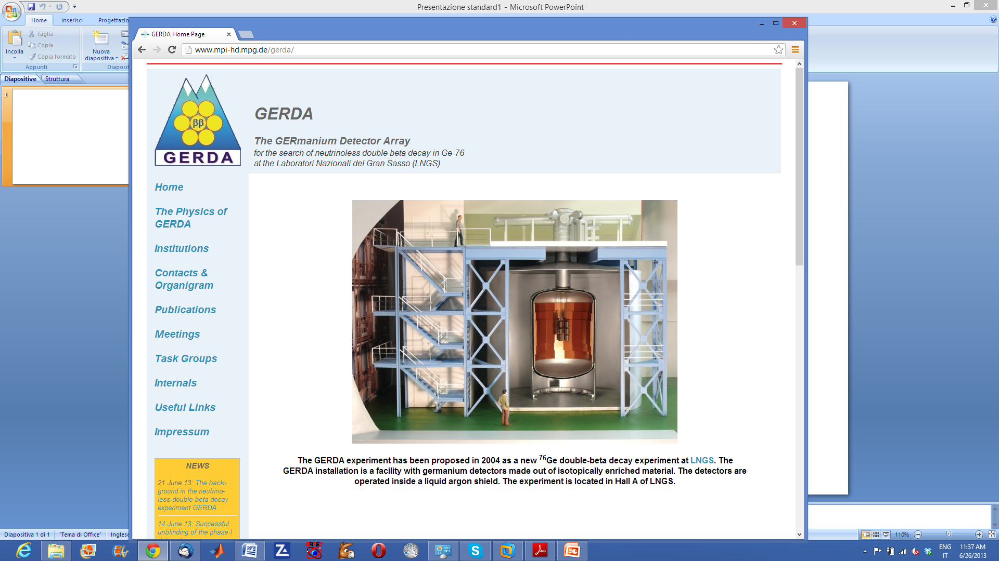
GERDA
GERDA Phase I (2011-2013) successfully completed
GERDA Phase II commissioningis starting
64 m³ criostat filled with LAr

Slide 20
GERDA: risultati della Phase I
GERDA Phase I (2011-2013)
HPGe enriched at 86%;
8 detector (M~18 Kg)
Exposure 21.6 Kg yr;
B=0.01 counts/(keV Kg yr) after PSD;
ΔE <0.2% (~5 keV);
Claim strongly disfavoured!

Slide 21
GERDA: verso la Fase 2
Goals for Phase 2
Increase mass (by ~ 20 Kg): additional 30 enriched BEGe (Broad Energy Ge) detectors
Reduce background by a factor 10 with respect to Phase 1;
  by Pulse Shape Analysis
  by veto with LAr
Transition to Phase 2 ongoing;

Slide 22
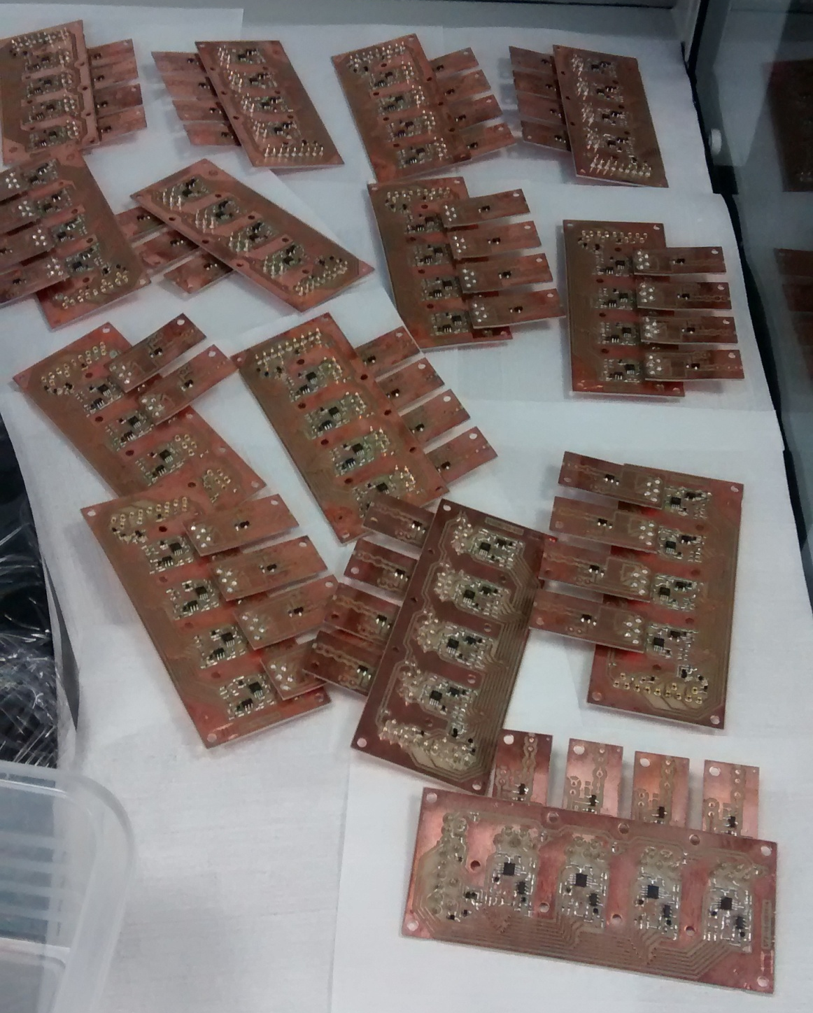
GERDA: attivita’ di Milano 2014-2015
Ottimizzazione e produzione di massa preamplificatore CC3
per GERDA Fase II (60 canali) in materiale radio-puro (con INFN MiB)
Partecipazione test di integrazione a LNGS
R&D resistori ≈ 1 GOhm radio-puri (Paolo Piseri)
Algoritmi di sintesi filtri digitali per stima di energia in BEGe e HPGe
Risposta nel tempo e in frequenza di un filtro digitale
per il calcolo dell’energia in un rivelatore BEGe
15 CC3 CUFLON PCB (a 4 canali)

Slide 23
GERDA: attivita’ di Milano 2016
Produzione di massa CC3 (4 Channel Charge Sensitive Pre-amplifier) per GERDA Fase II (30 canali “spares”)
Ottimizzazione Very Front End per Fase II
Partecipazione commissioning di GERDA Fase II a LNGS
R&D resistori radio-puri
Algoritmi di discriminazione Single Site Event/Multi S.E. per BEGe

Slide 24
GERDA@Mi (dotazioni): anagrafica e richieste finanziarie
Ricercatori
Paolo Piseri 20%
Alberto Pullia: 10%
Stefano Riboldi: 40%
-------------------------------------------------
Totale 0.7 FTE
Richiesta di 1 mese/uomo servizio di elettronica (Ciro Boiano)
Capitolo | Richieste | Motivazione
Missioni | 4 kEuro | Meetiing di collab., trasferte LNGS
Consumo | 4 kEuro | Prototipazione PCB, componenti, ecc..
Inventario | 6 kEuro s.j. | eventuale ri-produz. elettronica di V.F.E. in collaborazione con TUM e MiB
TOTALE | 8 kEuro + 6kEuro s.j.

Slide 25
ICARUS-DTZ
(on behalf of P.Sala)
Milano- Consiglio di Sezione 8 luglio 2015

Slide 26
ICARUS: framework
Short Base line : WA104 + SBN, data taking in 2018
  ICARUS T600 has been moved to CERN in autumn 2014
  Refurbishing in progress: new cryo, new light system, updated electronics == WA104 program at CERN (MoU signed end 2014)
  Ready end 2016 to be transported to FNAL
  January 2015: approval by Fermilab PAC of the ShortBaseLine program for sterile neutrino searches “ The Committee recommends Stage 1 approval for the SBN program, which incorporates LAr1ND and ICARUS with MicroBooNE…”
Long Base Line, and long term: DUNE (was LBNE): CP violation + atmo vu + pdecay.. 40 kT LAr underground, beam from FNAL
  CDR (refresh) submitted in June, review next week
  Proposal for a prototype to be installed at CERN and take data with cosmics + charged particle beams
Neutrino Platform : programme for neutrino detector R&D at CERN
  Support to WA104, LAGUNA, DUNE, MIND..
  New exp. area in extension of NordArea

Slide 27
ICARUS@Mi
In 2014/2015 (1.5 fte + 1 associato senior):
  Contributi importanti alla LOI per SBN ( capitoli su fondi da cosmici e ricostruzione)
  Progressi nella automatic event reconstruction (SBN e DUNE)
  Logistica, nuovi criostati, nuovo isolamento termico per WA104: contatti, specifiche, contratti, con ingegneri e industrie
  Contributo al trasferimento T600 al CERN (grazie anche al servizio officina meccanica)
  Simulazioni/ottimizzazione di un Cosmic Ray Tagger per SBN
2015 / 2016 (0.5 fte)
  Paola Sala ha per ora un Project Associate al CERN su WA104 and neutrino platform, l’assegnista ha finito il contratto.
  Attivita’previste: simulazioni e ricostruzione, progressi verso un software condiviso con le component USA
  Si chiede di mantenere viva la sigla su dotazioni con zero ( o minima) richiesta finanziaria

